Slide 1
Wet van gresham
“Bad money always drives out good money.”

Slide 2
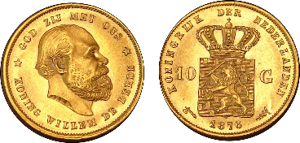
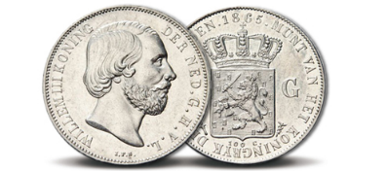
De wet van gresham
Gouden tientje
Zilveren tientje
Begin: 1 munt = 10 gulden goud
Begin: 1 munt = 10 gulden zilver
Beide munten worden gebruikt in het betalingsverkeer.
Dan daalt de zilverprijs,
waardoor in 1 munt voor 8 gulden zilver zit.
Als je beide munten in je beurs hebt, met welke munt zou jij iemand betalen?

Slide 3
De wet van gresham
Gouden tientje (nominale waarde)
Zilveren tientje (nominale waarde)
Intrinsieke waarde = 10 gulden goud
Intrinsieke waarde = 8 gulden zilver
Iedereen houdt het waardevolle geld zelf
en betaalt anderen met het geld dat minder waarde heeft.
Het goede geld verdwijnt (van de straat)
en het slechte geld blijft.
Bad money drives out good money.

